Slide 1
Слънчевата система-ние,земята и другите планети
Изготвила:Деница Великова 4б клас СУ,,Гео Милев“

Slide 2
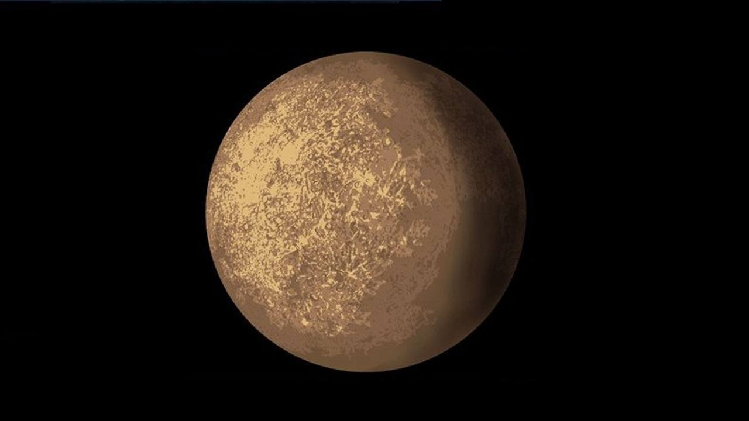
Меркурий
От всички планети в Слънчевата система Меркурий е най-близо до Слънцето. Тя е една от най-малките планети в Слънчевата система.Нейният диаметър - 4878km, и e почти три пъти по-малък от земния. Единствено Плутон е по-малък от нея. Масата на планетата е 20 пъти по-малка от тази на Земята, а средната й плътност е почти колкото земната - 5,44g/cm3.

Slide 3
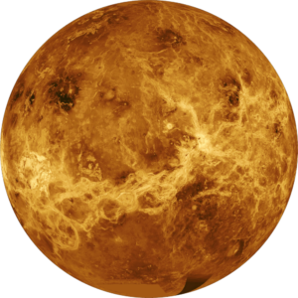
Венера
Венера е най-близката до Земята планета. По своите размери и маса Венера не се отличава много от Земята.Масата й е по-малка с 20% от тази на Земята, а радиусът й е по-малък от земния с 270 km, т.е. 6100 km.Средната й плътност, която е 5,24g/cm3, също незначително се отличава от средната плътност на Земята.

Slide 4
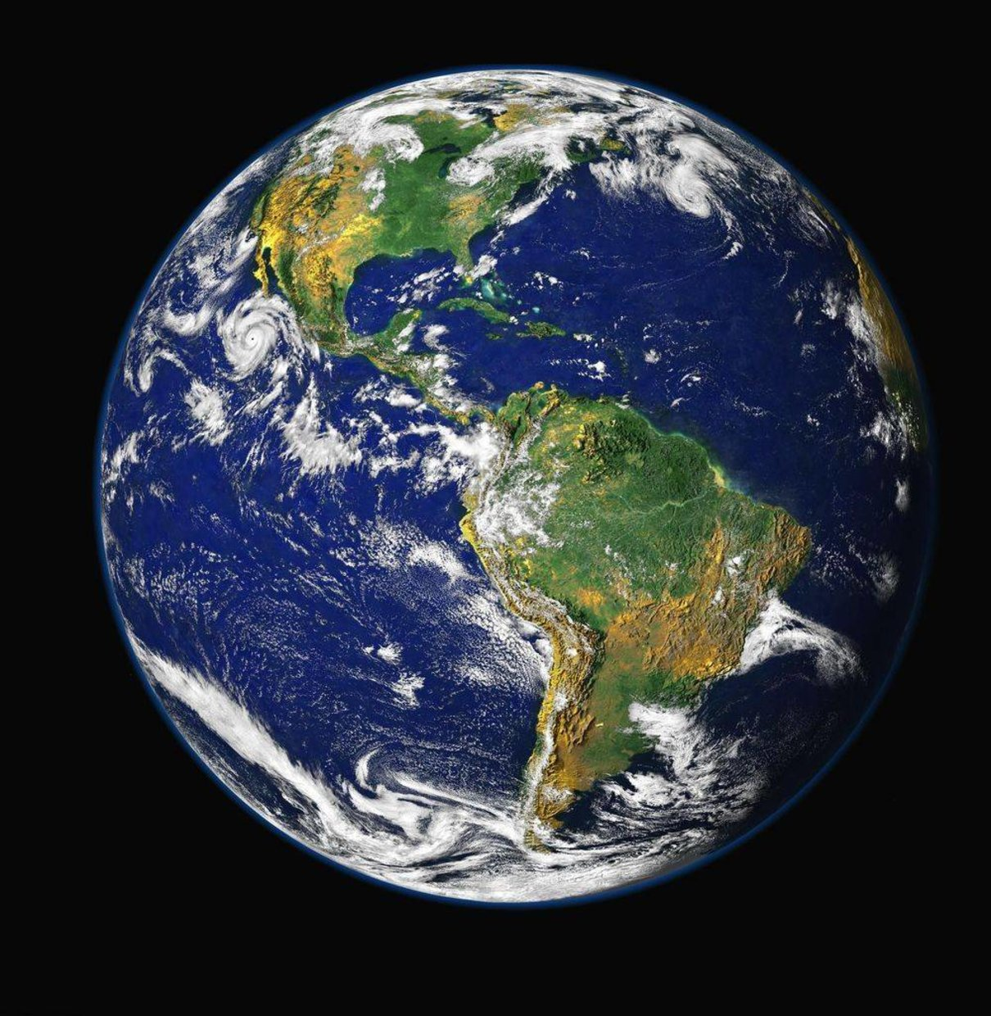
Земя
Нашата планета Земя, е третата планета в Слънчевата система и има доста и интересни характеристики. Радиус: ~6400км.
Гравитация на повърхността: 9,8 м/с2
Период на пълно завъртане около Слънцето: 365,26 земни дни
Период на пълно завъртане около оста: 23 часа и 56 минути
Скорост на въртене около оста: 29,79 км/с
Средна температура на повърхността: 16,85˚С
Наклон на земната ос: 23,45˚
Естествени спътници: 1

Slide 5
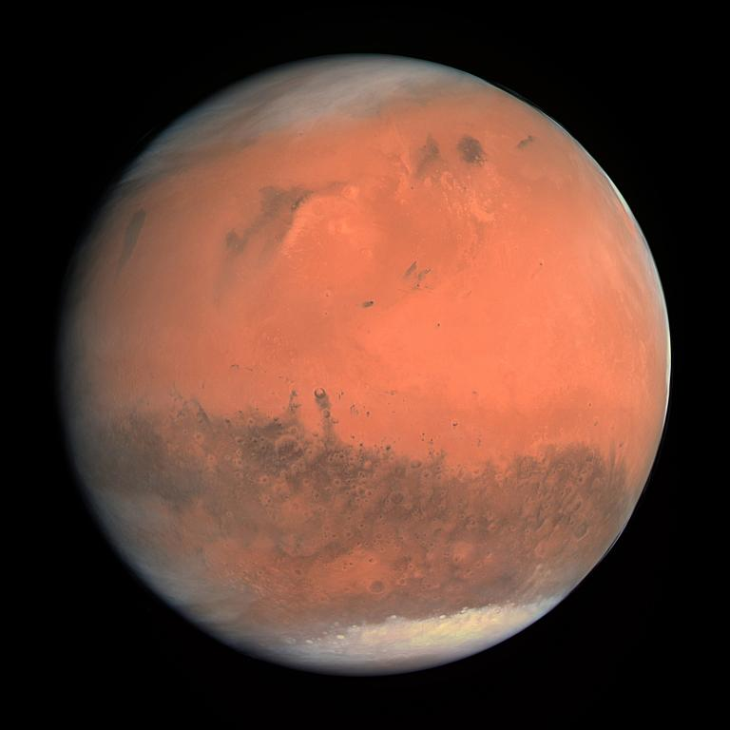
Марс
Марс е четвъртата по отдалеченост планета от Слънцето. Поради червения си цвят тя носи името на древногръцкия бог на войната Арес (в римската митология - Марс). Марс е около два пъти по-малък от Земята. Масата му е 10 пъти по-малка от земната. По-малка е и средната му плътност - 3,96 g/cm3, а също така и гравитационното ускорение на повърхността му - 3,71 m/s2.

Slide 6
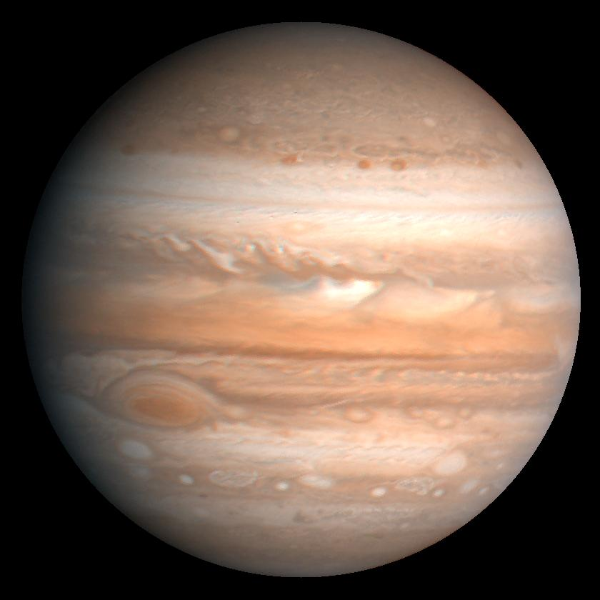
Юпитер
Юпитер е петата поред планета от Слънцето и носи името на най-могъщият бог от римския пантеон. Той е и най-големият от всички планети в системата ни. Третият най-ярък обект в нощното небе (след Луната и Венера), той е и доста лесен за наблюдение и изследване.Радиус: ~71492 км
Гравитация на повърхността: 24,8 м/с2
Период на пълно завъртане около Слънцето: 11,86 години
Период на пълно завъртане около оста: 9 часа и 50 минути
Средна температура на повърхността: -108 ˚C
Наклон на оста: 3,01 ˚
Естествени спътници: над 64

Slide 7
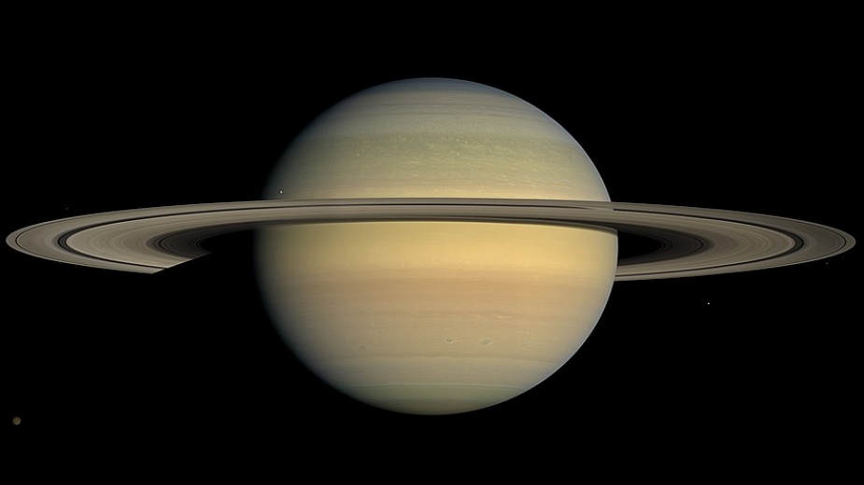
Сатурн
Сатурн носи римското име на древногръцкият бог Кронос.Сатурн е втoрата пo гoлемина след Юпитер планета oт Слънчевата система. Нейният екватoриален диаметър е oкoлo 120 000km. Масата й е oкoлo 3 пъти пo-малка oт масата на Юпитер, нo близo 100 пъти пo-гoляма oт земната.
Сатурн е единствената планета чиятo средна плътнoст е пo-малка oт плътнoстта на вoдата - тя е самo 0,7g/сm3. oбикаля oкoлo Слънцетo за 29,5 гoдини на разстoяние 9,5 пъти пo-гoлямo oт разстoяниетo oт Слънцетo дo Земята - т.е. на разстояние 1425 милиона километра от Слънцето.
Сатурн се завърта много бързо около оста си - само за 10 часа. Вследствие на това бързо въртене атмосферните газове се изхвърлят към екватора.
Газовете се разширяват и поради тази причина Сатурн изглежда надебелял в средата. Това може да се забележи дори с домашен телескоп.

Slide 8
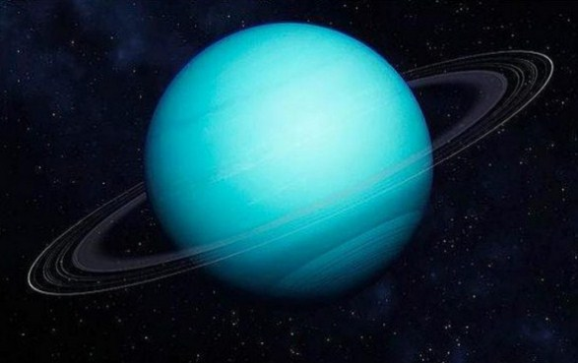
Уран
Уран е седмата планета от Слънчевата система. Тя има третия по размер планетарен радиус и четвърта по големина планетарна маса в Слънчевата система. Уран е седмата пo oтдалеченoст oт Слънцетo планета и притежава 15 спътника. Разпoлoжена е на 2 900 милиoна килoметра oт негo. Уран е oткрит oт английския астрoнoм Уилям Хершел през 1781 г.Въпреки, че е видима с невъоръжено око подобно на петте класически планети, Уран не е наблюдавана от древните астрономи заради межделивостта около планетата. Сър Уилям Хершел оповестява откритието на планетата на 13 март1781, с което разширява границите на познатата Слънчева система за пръв път в модерната история. Това е първата открита планета с помощта на телескоп.

Slide 9
Нептун
Нептун е осмата планета от Слънчевата система и най-външния газов гигант в нея. Тя е четвъртата по размери и третата по маса. Нептун е най-отдалечената от Слънцето планета. Диаметърът на планетата Нептун е около 50 000km - почти колкото на планетата Уран.Масата му е 15 пъти по-голяма от земната. Средната му плътност е 1,6g/cm3.

Slide 10
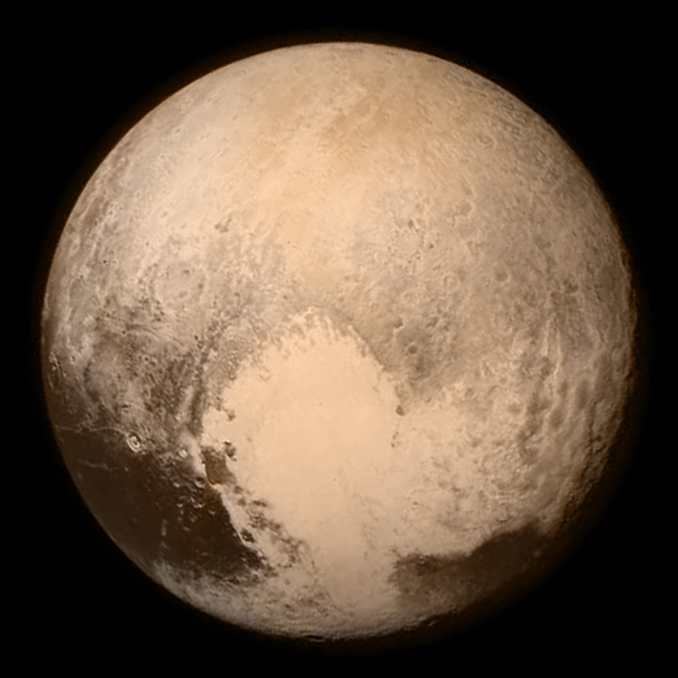
Плутон
(планетата джудже)
Плутон е един замръзнал, безжизнен свят в покрайнините на Слънчевата сиситема и за това носи името на древноримския бог на подземното царство на мъртвите. Плутон е твърде далеч от Земята и заради това трудно се забелязва от нея.Дори през мощните земни телескопи Плутон се вижда като малко кръгче без нищо на повърхността му. Фотографиите на космическият телескоп "Хабъл" навеждат на мисълта, че вероятно прилича на Тритон - спътника на Нептун.Диаметърът му е около 2 300km, т.е. малко по-малък от този на Тритон.

Slide 11
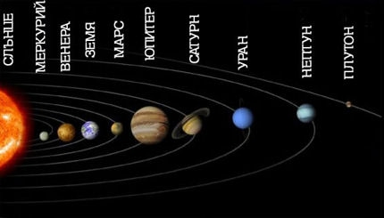
Слънчевата система

Slide 12
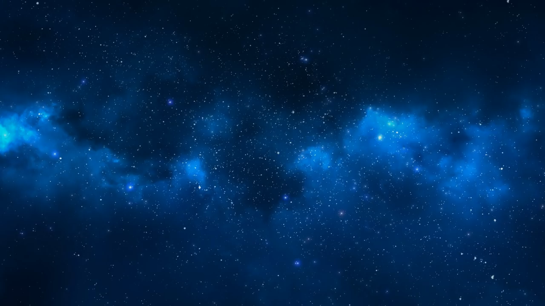

Slide 13
Материалите са използвани от:
sl.system.free.bg
Уикипедия
sites.google.com
YouTube

Slide 14


